Slide 1
MEMRISTORS
ΣΧΕΔΙΑΣΗ ΣΥΣΤΗΜΑΤΩΝ VLSI (2023 – 2024)
ΟΜΑΔΑ 12
Δεϊρμεντζόγλου Ιωάννης 10015
Οικονόμου Χρήστος 10268

Slide 2
ΕΙΣΑΓΩΓΗ
01

Slide 3
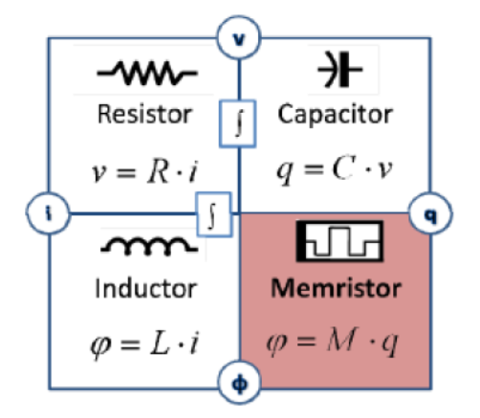
Εισαγωγικά Στοιχεία
• Προτάθηκαν για πρώτη φορά από τον Leon Chua το 1971, ενώ πρώτη παραγωγή τους σε νανο-κλίμακα πραγματοποιήθηκε το 2008
• Αποτελούν το τέταρτο θεμελιώδες παθητικό κυκλωματικό στοιχείο, μαζί με την αντίσταση, το πηνίο και τον πυκνωτή
• Εκφράζουν τη σύνδεση μεταξύ του φορτίου (q) και της ροής (φ)
• Δίθυρο στοιχείο (δύο είσοδοι, μία έξοδος) με μεταβλητή αντίσταση που αλλάζει ανάλογα με το ιστορικό της συσκευής

Slide 4

Memristance
Το βασικό μέγεθος που χαρακτηρίζει ένα memristor. Ορίζεται ως:
Όπου Φ_{m} η ροή του ρεύματος συναρτήσει του φορτίου q
• Μονάδα Μέτρησης: Ohm (Ω)
• Εκφράζει την ικανότητα του memristor να λειτουργεί ως στοιχείο μνήμης
• Βασίζεται στην ενσωμάτωση της έντασης που διαπερνά μια συσκευή

Slide 5
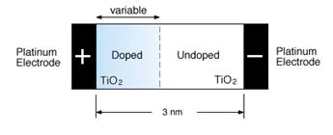
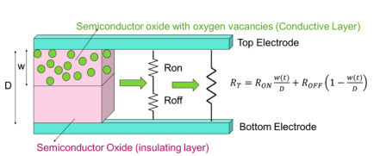
Τύποι Memristor
Τα memristor διακρίνονται στους εξής τύπους βάσει των υλικών κατασκευής τους:
• Διοξειδίου Μετάλλου (συνήθως Τιτανίου):
Τα πρώτα που κατασκευάστηκαν, η πιο συνήθης μορφή μέχρι και σήμερα
• Πολυμερικά (ή ιονικά): Τα στερεάς κατάστασης ιόντα (είτε κατιόντα είτε ανιόντα) μετακινούνται κατά μήκος της κατασκευής ως μεταφορείς φορτίου
• Μαγγανιώδη: Χρησιμοποιούν ένα υπόστρωμα από οξείδιο δύο στρώσεων το οποίο βασίζεται στο μαγγάνιο σε αντίθεση με το διοξείδιο του τιτανίου

Slide 6
MEMRISTOR EMULATOR FOR HIGH-FREQUENCY SIGNAL PROCESSING
02

Slide 7
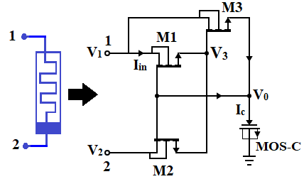



Memristor Emulator
Εφαρμογή για επεξεργασία σημάτων υψηλών συχνοτήτων ( 90 nm CMOS με NMOS)
Ρεύμα στα drain των Μ1,Μ2
(W/L)₁ | =120/100nm
(W/L)₂ | =1μm/100nm
(W/L)₃ | =240/100nm
Μ⁻¹ : Αντίστροφη αντίσταση memristor με εξάρτηση από τον χρόνο

Slide 8
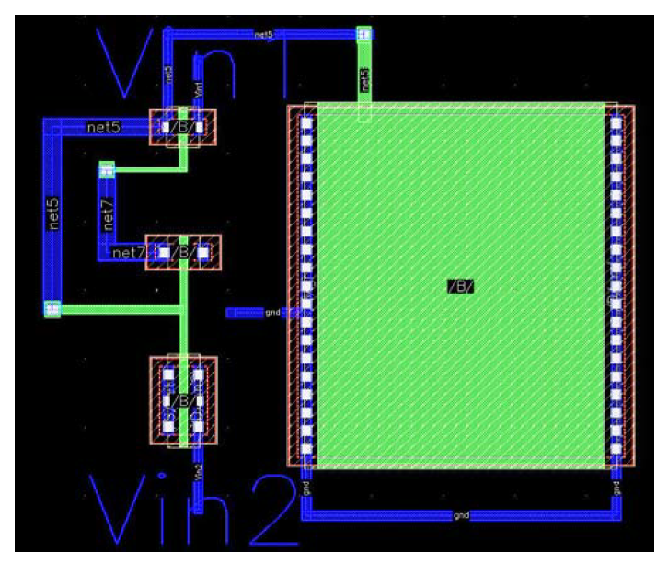
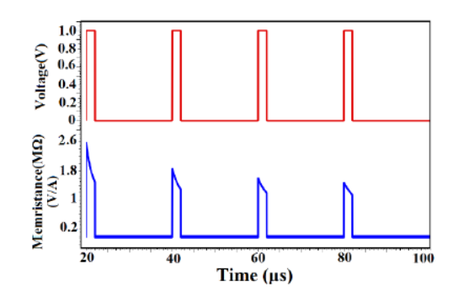
Layout και Mνήμη του Eξομοιωτή
Μείωση της memristance κατά τη διάρκεια της περιόδου "ON" του παλμού και διατήρηση
στην τιμή της μέτρησης κατά τη διάρκεια της
περιόδου "OFF"
Στον επόμενο κύκλο η μείωση της memristance κατά την περίοδο ''ON'' ξεκινά από την προηγουμένη τιμή

Slide 9
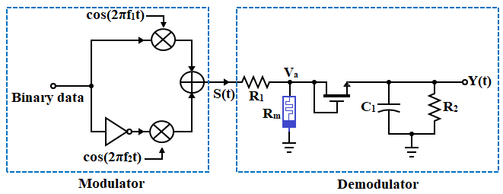
Εφαρμογές για το προτεινόμενο memristor (1)
Κύκλωμα Διαμόρφωσης και Αποδιαμόρφωσης BFSK
Κύκλωμα Αποδιαμόρφωσης : Διαιρέτης τάσης + Peak voltage detector
Αύξηση της memresistance με αύξηση της συχνοτητας εισόδου (S(t))
Αύξηση Va με αύξηση της συχνότητας και αντίστροφα
Για αύξηση της Va , η δίοδος άγει και η τάση του πυκνωτή διατηρείται υψηλή
Mε μείωση της συχνοτητας , το διοδικά συνδεδεμένο ΝΜΟS σε αποκοπή και εκφορτιση C1

Slide 10
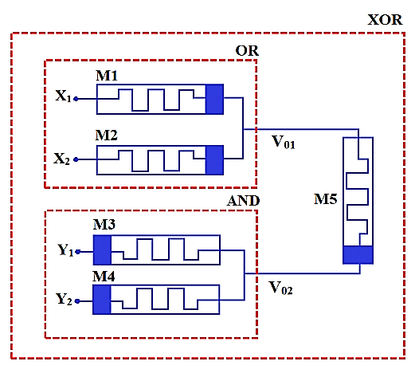


Εφαρμογές για το προτεινόμενο memristor (2)
Αύξηση ή μείωση της αντίστασης του memristor με βάσει τον συνδυασμό φοράς ρεύματος και πολικότητας
ΑΝD
Για Υ1= 1 , Υ2 = 0 ροή ρεύματος από M3 σε Μ4 και RM3 = ROFF ενώ RM4 = RON
OR
Για Χ1 = 1, Υ2 = 0 ροή ρεύματος από Μ1 προς Μ2 και RM1 = ROΝ ενώ RM4 = ROFF
XOR
AND , ΟR και ένα επιπλέον memristor με σχεδιαστική επιλογή με RM5 >> RM1,2,3,4
Λογικές πύλες με βάση το memristor

Slide 11
ΜΝΗΜΕΣ ReRAM
03

Slide 12
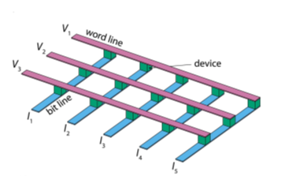

Μνήμες ReRAM
Δομή : Διηλεκτρικό υλικό ανάμεσα σε 2 μεταλλικά ηλεκτρόδια
Λειτουργία : Σε 2 διακριτές καταστάσεις :(High Resistance State – HRS) - R_{OFF} και τη χαμηλή (Low Resistance State – LRS) - R_{ON}
Χρησιμοποιείται για κατασκευή μνήμης και αναλογικών on-chip κυκλωμάτων
ReRAM Devices : Memristors
Μικρό μέγεθος, ελαχιστοποίηση απαιτούμενης επιφάνειας, μη πτητική μνήμη ,ικανότητα αποθήκευσης περισσοτέρων του 1 bit
Ένωση μεταλλικού στρώματος CMOS με το με memristor με 2 vias

Slide 13
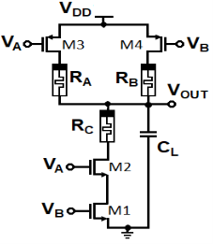
1T1R Primitive Cell
Transistor σε σειρά με στοιχείο μνημης(memristor)
NMOS ή PMOS με λειτουργία ως διακόπτης ή συσκευή
πρόσβασης στο στοιχείο μνήμης και έλεγχος αντίστασης
memristor μέσω της ροής ρεύματος
Διαφοροποίηση ανάλογα με την χρήση PMOS ή NMOS
Πύλη NAND με 1Τ1R
Pull up network : 2 1T1R στοιχεία με PMOS
Oποιαδηποτε πύλη στο λογικό ‘1’ και τότε μετατροπή σε αντιστροφέα
την τάση στο Β
Pull down network : 1T1R στοιχείο σε σειρά με NMOS
Διαφοροποίηση : Αναλογικές είσοδοι και έξοδος

Slide 14

2T1R Primitive Cell
2Τ1R : Aύξηση πολυπλοκότητας εάν η τεχνολογία της RRAM απαιτεί
υψηλότερες τάσεις από αυτό που υποστηρίζει η CMOS (η 1T1R
αρχιτεκτονική δεν μπορεί να εγγυηθεί μια αρκετά χαμηλή
πτώση τάσης στο memristor της ReRAM) .
Οι ακροδέκτες ΒΙΤ1 και ΒΙΤ2 σε υψηλή και χαμηλή τάση αντίστοιχα
$V_{WORD}$ αναμεσά σε αυτές τις 2 τιμές
Υψηλή τάση => Q5 ON
Χαμηλή τάση => Q4 ON
Ποτέ Q4 , Q5 ταυτόχρονα ON

Slide 15
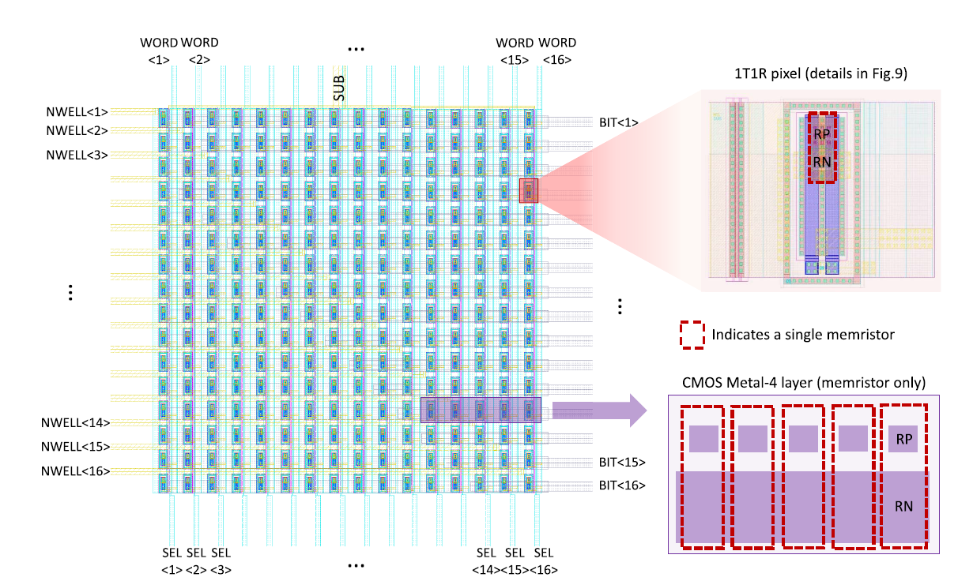
Layout Διάταξης Crossbar για 1T1R
Διάταξη 16 × 16 σχεδιασμένη
χρησιμοποιώντας το
τυπικό 1T1R primitive cell
Τοποθέτηση Memristor πάνω από το pMOS
Έλεγχος της τάσης του bulk
μέσω των NWELL για
κάθε γραμμή
Το κάτω ηλεκτρόδιο RN του
memristor είναι ενιαίο για
κάθε σειρά, σε Μ4 layer

Slide 16
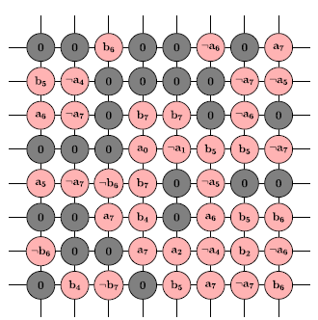
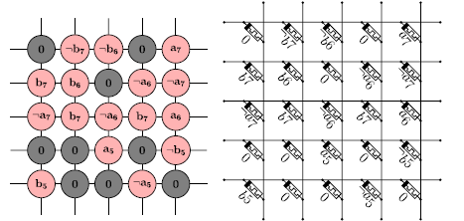
Εφαρμογή ReRAM-Edge Detection
Ανίχνευση ακμών βάσει ροής ρεύματος
Εφαρμογή ηλεκτρικού παλμού στο καλώδιο εισόδου και
ροή από καλώδιο εξόδου
Προγραμματιζόμενα και μη προγραμματιζόμενα memristor
Διάταξη Crossbar 8x8 για ανίχνευση ακμής μεταξύ ζεύγους
pixel A,B {a7, a6, . . ., a0} και B = {b7, b6, ..., b1}.
Ένδειξη ai ή bi σε κάθε memristor , 1 ON , 0 OFF

Slide 17
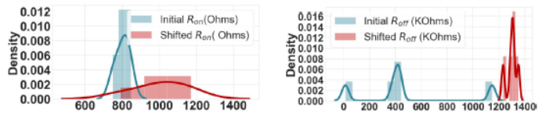
Aging Detection
• Με την πάροδο του χρόνου, παρατηρείται μια απόκλιση στα υψηλά και χαμηλά επίπεδα των καταστάσεων αντίστασης από την αρχική κατανομή αντίστασης
• Η διάρκεια ζωής των συσκευών εξαρτάται από τις ιδιότητες του υλικού
• Ενδεικτικοί τρόποι αντιμετώπισης του προβλήματος: αποφυγή overwriting και έλεγχος της ποσότητας των ερεθισμάτων γραφής
• Σε σύνθετες διατάξεις (π.χ. crossbars) επιτρέπεται επαναχρησιμοποίηση "aged" memristors, μετά από εντοπισμό και διασφάλιση ωμικής μεταγωγής από ένα κύκλωμα ελέγχου

Slide 18
TENRARY LOGIC
04

Slide 19
Τριαδική Λογική (Tenrary Logic)
Δυαδική λογική: αποτυπώνονται ψηφιακά δύο καταστάσεις (LOW, HIGH)
Τριαδική λογική: αποτυπώνονται ψηφιακά τρεις καταστάσεις (LOW, MID, HIGH)
• Χρησιμοποιείται σε περιπτώσεις συστημάτων, όπου η πυκνότητα δεδομένων έχει τεράστια σημασία
• Βοηθά στη βελτίωση της ταχύτητας και την επέκταση του εύρους ζώνης των καναλιών
• Ιδανική για εφαρμογές κωδικοποίησης και αποκωδικοποίησης πληροφοριών
• Τα memristors αποτελούν βασικό δομικό στοιχείο της υλοποίησής της

Slide 20
Τύποι Τριαδικής Λογικής
Ισορροπημένη: (-1, 0, +1)
Τριαδική Λογική
(LOW, MED, HIGH)
Θετική: (0, 1, 2)
Μη Ισορροπημένη
Αρνητική: (-2, -1, 0)
• Συνήθως χρησιμοποιείται η Μη Ισορροπημένη Θετική Τριαδική Λογική στις εφαρμογές
• Μετάφραση σε τάση: (0, 1, 2) = (GND, V_{DD} / 2, V_{DD})

Slide 21
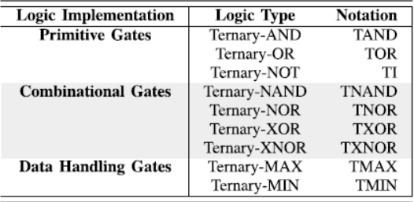
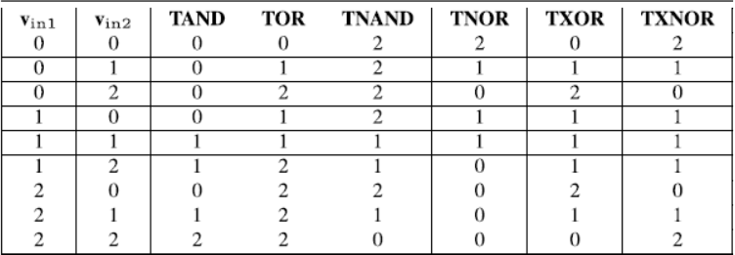
Υλοποίηση Λογικών Πυλών
Είναι εφικτή η υλοποίηση όλων των γνωστών, από τη δυαδική λογική, λογικών πυλών, σε τριαδική λογική. Ισχύουν επίσης, όλοι οι κανόνες της δυαδικής λογικής άλγεβρας.
Τύποι Λογικών Πυλών
Πίνακας Αλήθειας

Slide 22
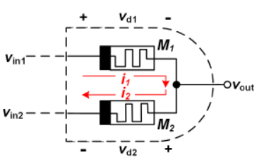
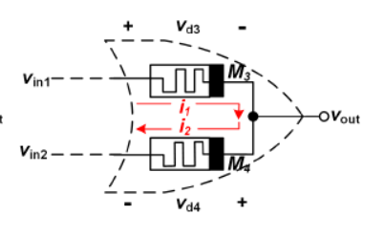
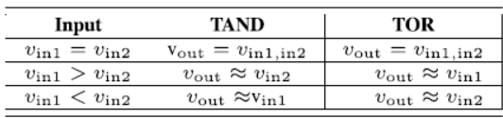



Υλοποίηση Λογικών Πυλών - Παράδειγμα
Υλοποίηση των λογικών πυλών TAND, TOR
TAND
TOR
Πύλη TAND, περίπτωση u_{in,1} > u_{in,2} :
Πρόκληση φαινομένων switching:
R_{M1} --> R_{OFF}, R_{M2} --> R_{ON} και R_{OFF} >> R_{ON}
Οπότε:
Διαιρέτης τάσης:

Slide 23
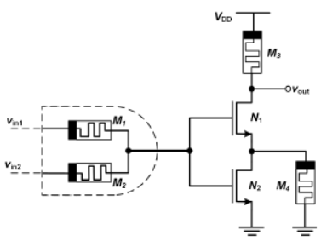
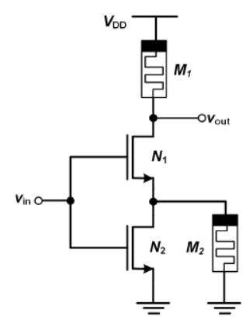
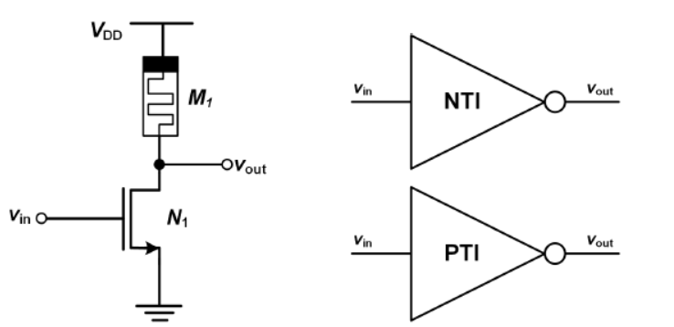
Αντιστροφείς (Inverters)
Για την υλοποίηση των αντίστροφων λογικών πυλών (π.χ. TNAND, TNOR), είναι απαραίτητες κάποιες συμπληρωματικές διατάξεις, που αντιστρέφουν τις εξόδους των πυλών, στις οποίες προσάπτονται
Υπάρχουν τρεις τύποι αντιστροφέων:
STI
NTI, PTI
Πύλη TNAND

Slide 24
Βιβλιογραφία
• Xiao-Yuan Wang, Peng-Fei Zhou, Jason K. Eshraghian, Chih-Yang Lin, Herbert Ho-Ching Iu, Ting-Chang Chang and Sung-Mo Kang, "High-Density Memristor-CMOS Ternary Logic Family", IEEE TRANSACTIONS ON CIRCUITS AND SYSTEMS - I: REGULAR PAPERS, VOL. 68, NO. 1, JANUARY 2021
• Sachin Maheshwari, Spyros Stathopoulos, Jiaqi Wang, Alexander Serb, Yihan Pan, Andrea Mifsud , Lieuwe B. Leene, Jiawei Shen, Christos Papavassiliou, Timothy G. Constandinou and Themistoklis Prodromakis, "Design Flow for Hybrid CMOS/Memristor Systems - Part II: Circuit Schematics and Layout", IEEE TRANSACTIONS ON CIRCUITS AND SYSTEMS - I: REGULAR PAPERS, VOL. 68, NO. 12, DECEMBER 2021
• Mourina Ghosh, Ankur Singh, Shekhar S. Borah, John Vista, Ashish Ranjan and Santosh Kumar, "MOSFET-Based Memristor for High-Frequency Signal Processing", IEEE TRANSACTIONS ON ELECTRON DEVICES, VOL. 69, NO. 5, MAY 2022
• Aidana Irmanova, , Akshay Maan, Alex James and Leon Chua, "Analog Self-Timed Programming Circuits for
Aging Memristors", IEEE TRANSACTIONS ON CIRCUITS AND SYSTEMS - II: EXPRESS BRIEFS, VOL. 68, NO. 4, APRIL 2021

Slide 25
ΕΥΧΑΡΙΣΤΟΥΜΕ ΠΟΛΥ ΓΙΑ ΤΗΝ ΠΡΟΣΟΧΗ ΣΑΣ!!!

